Slide 1
[엔솔테크 홈페이지 구성안]
1. 메인(Main) :
엔솔테크 | 지속가능한 케미칼 웨트 프로세스 솔루션
혁신적인 친환경 기술로 비용 절감과 품질 향상을 동시에!
엔솔테크는 특수 액절, 물 공급 최적화, 폐수 리사이클 솔루션을 통해 PCB, IC 패키지, Glass, PV, 배터리 등 다양한 케미칼 웨트 공정에서 발생하는 약품 폐액을 최소화하고, 물 사용을 최적화하여 환경을 보호합니다.
우리의 솔루션은 원가 절감과 품질 향상을 실현하며, 지속 가능한 미래를 위한 기업의 사회적 책임을 함께합니다.
“스마트 공정을 위한 혁신적인 기술” “친환경적인 지속가능 경영 실현” “최적의 효율과 비용 절감 솔루션 제공”
“엔솔테크와 함께 지속 가능한 성장을 시작하세요!”
👉 문의하기 (버튼) | 솔루션 알아보기 (버튼)

Slide 2
[엔솔테크 홈페이지 구성안]
2. 회사소개(About Us) : PPT 6페이지 참조
CEO 인사말
기업 연혁
경영 철학 및 비전
조직도
주요 인증 및 특허

Slide 3
[엔솔테크 홈페이지 구성안]
3. 비즈니스(Business) : ppt 7~28페이지 참조
생산설비류
부품 자재류
보조 설비류

Slide 4
[엔솔테크 홈페이지 구성안]
4 Contact Us
참조 사이트 : https://momixofficial.imweb.me/contact

Slide 5

회사 로고

Slide 6




ENSOL
Here is where enabling
solutions begins
기술로 미래를 열다 “엔솔테크＂

Slide 7


ABOUT OUR COMPANY
엔솔테크는 PCB, IC Package, GMF, PV, 배터리 등 다양한 산업 분야에 최적화된 설비, 부품, 원자재를 공급하며, 약품 사용 절감 및 물 사용 최적화, 폐수 재활용 솔루션을 통해 생산성 향상과 원가 절감을 실현합니다. 이를 통해 고객의 수익성을 높이고, 동시에 환경 보호에 기여함으로써 지속 가능한 사회적 가치 창출에 앞장서고 있습니다. 엔솔테크는 고객과 함께 성장하며, 미래 산업의 핵심 파트너로 자리매김하고자 합니다.

Slide 8

ABOUT OUR BUSINESS
생산 설비류
부품/자재류
보조/설비류
1. 수직 PCB/IC 장비
- DC VCP , PPR VCP
- DC /PPR Hoist CU plating
- 수평전기동 CU plating
- 캐리어 ENIG/Immersion Tin
- IC 장비
2. 수평PCB 장비
Desmear, Eless CU, Blackhole,
Multibond, Immersion Tin, Shadow,
Sterling, OSP, Etching
3. 진공 홀플러깅
4. 양면 자동 인쇄기
각종 스폰지롤러
특수액절롤러 (특허)
플라스틱롤러 (PP, PVDF, Teflon)
연성롤러 (EPDM/서모런/PP)
불용성 아노드 (DH-CNT)
베어링블럭 & 기어 (UPE, PVDF, PP)
스프레이노즐/이덕터
동/금 도금용 카본필터
디지털 유량계/압력계
세라믹브러시
니켈회수장치 (NiCycle)
콜로이드 팔라듐 Pd (Colloidal) 회수장치
디스미어 슬러지 자동배출장치 Filter (sludgy discharge system)
실시간 자동분석 및 보충 시스템 :
온라인 XRF, 비생계, 적정법 적용

Slide 9


생산 설비류
01
Equipment Solution
Here is where enabling solutions begins

Slide 10
01
PCB 생산장비
T-Horizontal Wet process
수평 화학동 best class. 중국내 1위공급
수평 Immersion Tin 중국내 1위공급
수평 디스미어-블랙홀-쉐도우
수평 하프에칭/OSP
비접촉형 수직 화학동 / 롤투롤 동도금
High AR RPCB, ultra thin FPCB , RF, HDI, MSAP, RTR
각종 주문형 설계 설비 공급.

Slide 11
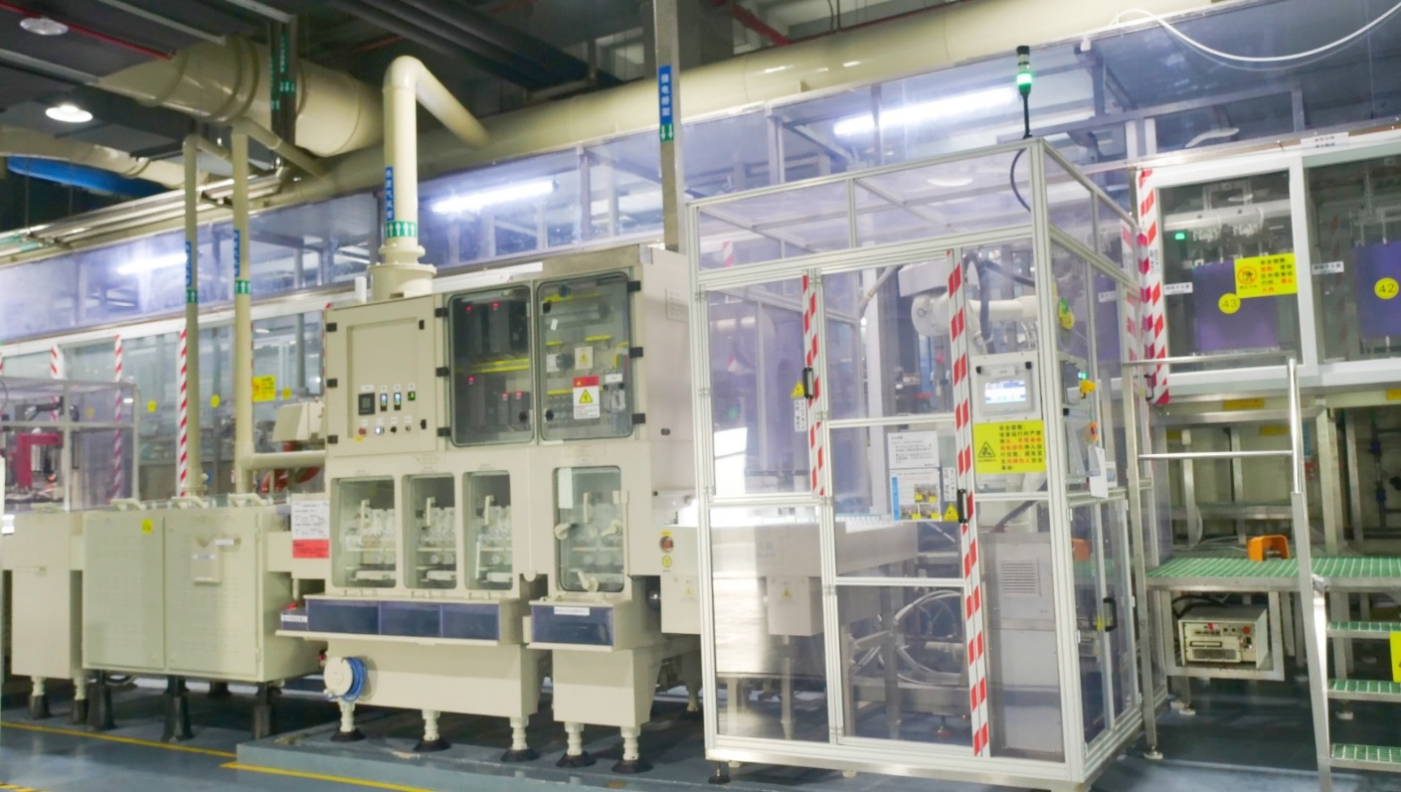
02
PCB 생산장비
VCP – Pusher type VCP
홍콩계 VCP/HOIST 공급사 Gainford
푸셔타입 VCP DC/PPR 도금라인 (Pusher type VCP with DC/PPR process)
MLB, IC sub, FPCB, High AR PCB
솔루블/인솔루블 아노드
사이드이덕터 Side eductor (50mm/100mm picth)
고다층용 고유량 설계
장기수명 MMO 코팅 아노드
싱글/더블트렉 디자인 Single & double track
전처리조 사이드 이덕터 Side eductor in Pretreatment.
DMS (Data management system)
전체 캐비닛 밀봉형태

Slide 12
03
PCB 생산장비
VCP – Steel Belt VCP
중국내 VCP 공급1위 (M/S 60%, 매년100~150대)
혁신적인 스틸밸트 클램핑 VCP (DC, PPR)
고다층 AR board VCP pulse (30:1 @ 85% TP)
판넬간격 최소갭 (1~3mm gap)
탁월한 도금 균일성 Ultimate uniformity.
자동화 로딩/언로딩 Automated Loader/Unloader
좁은 설치 폭 Smaller installation space
손쉬운 생산제어 Simple operation
판넬/ 패턴도금 Panel/Pattern plating

Slide 13
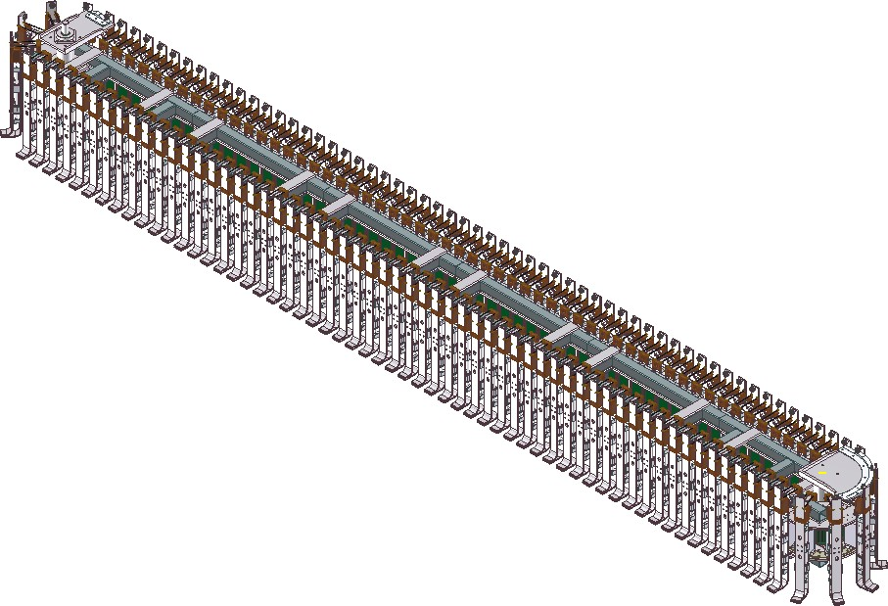
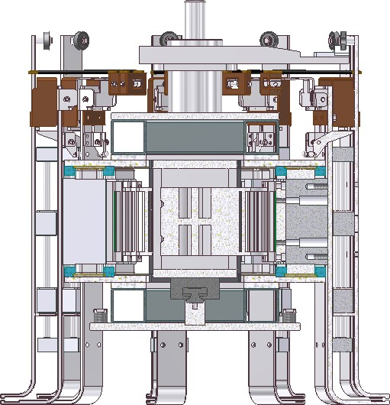
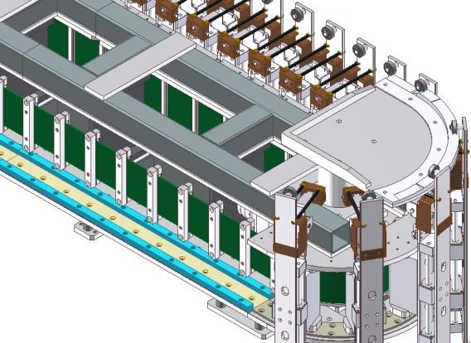
04
PCB 생산장비
수평인라인 Desmear+PTH(DM)+Flash Cu line
Inline Desmear-PTH-Flash Cu Plating
전기 동도금두께에 따라 모듈 길이 변경.
PPR, DC 안정적인 전류 공급
기포 제거 아노드 설계
내구성 있는 재질 적용.

Slide 14
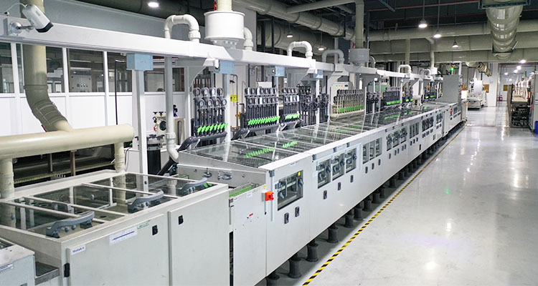
05
OEM Equipment., Ltd.
WORLD AUTOMATION TECHLONOGY EQUIPMENT CO., LTD.
수평 전처리, 연마기
소프트에칭
수평 Tin stripper
수평 DES
수평 Super Roughness 처리 라인
PSR 전처리
OSP, Immersion Silver
수직 현상기
고압 수세기
동분 여과기

Slide 15
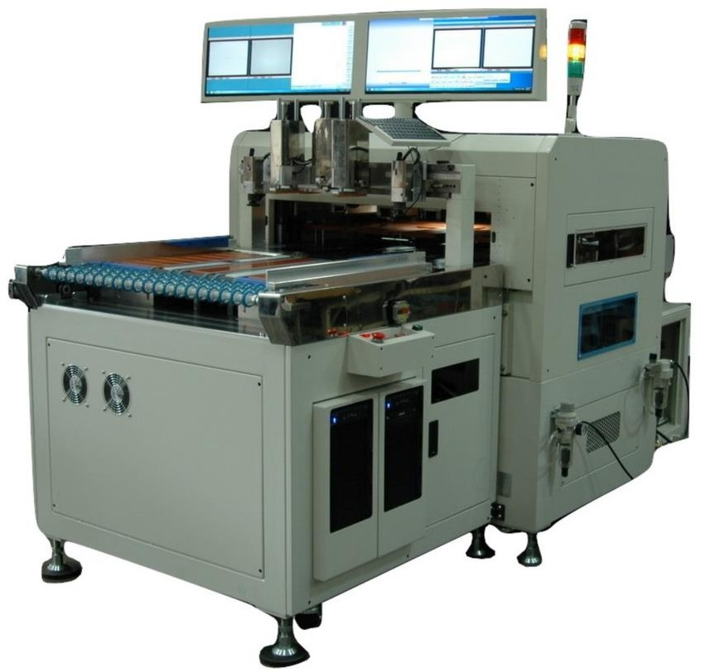
06
Dry process equipment
OPE Punching machine
Multi-layer hot-press guide hole punching
Machine Vision—No.1 in PCB Industry
More than 80% market share
High accuracy and stability

Slide 16
부품/자재류
02
EnProductive Solution
Here is where enabling solutions begins

Slide 17
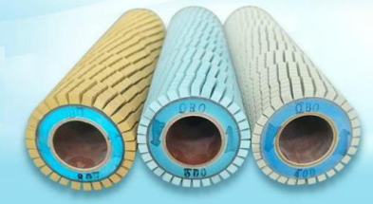
01
Long service life 세라믹 브러시
T-Horizontal Wet process
Remove the buried resin permanently
Uniform grinding of insulating resin between structural layers
Grinding of soluble resin
Copper pin grinding after electroplating
Grind and remove the surface film after blackening treatment
Burr grinding after opening
Surface grinding of ceramics and stainless steel

Slide 18
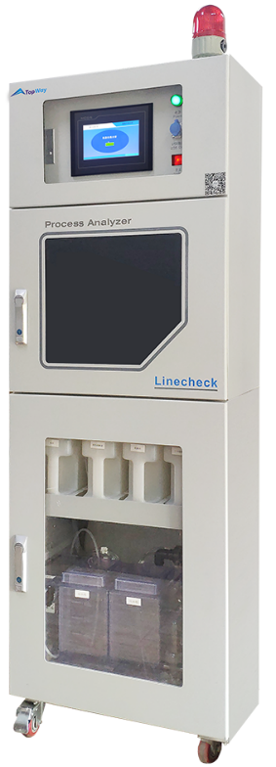
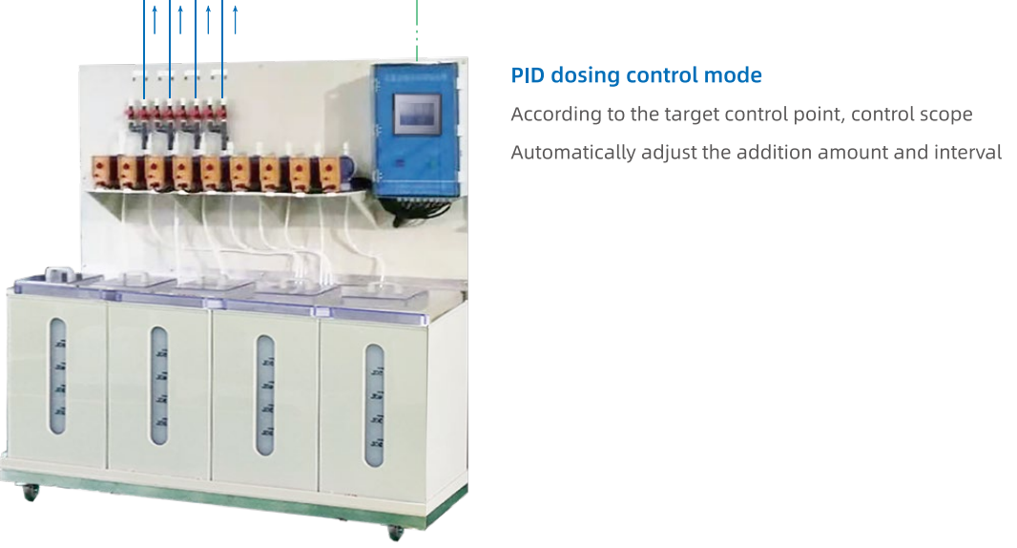
02
On-line Chemical controller & dosing system
중국자동분석/공급장치 1위공급사
온라인 에칭콘트롤러 (Cu, H2O2, H2SO4 Etching controller)
Desmear-Electroless Cu- Viafill-
팔라듐 Pd Controller (XRF, Colorimeter)
무전해니켈 Electroless Nickel controller for ENIG
무전해화학동 Electroless Cu colorimeter type controller (적정방식)
자동 캘리브레이션/자동청소
Dosing Cup & accurate Tube pump

Slide 19
03
보조설비 - 연구용 Lab scale Nano-Dip coater
1. 풀링 속도 : 1～8000μm/s/ resolution:1μm/s;
2. Stroke length: MAX 260 mm，resolution:1mm；
3. Substrate size: MIN 10×10mm, MAX 200×200mm，
4. MAX thickness 10mm;
5. Dipping time: 1～3600s，resolution:1s;
6. Dipping-Coating cycle times: 1～1000 times;
7. Cycle interval: 1～3600s，resolution:1s;
8. Dimensions (L×W×H): 440×300×780mm;
Feature
- 서보모터와 고정밀 작동모듈사용 부드럽고 안정적인 코팅속도
- 100% 윤활불필요하며 약품에 견디는 재질 채용.
- 다양한 파라미터, 전자동 제어 (디핑/풀링속도조절, 침적시간,
스트로크거리, 코팅사이클, 코팅간격등)
- 4.3인치 터치스크린 HMI 사용. 모든 step 와 파라미터 디스플레이됨
- 특수설계된 클램핑- 깨지기 쉬운제품 사용가능
- sheets, blocks, cylindrical 등 다양한 형상 코팅 가능함.

Slide 20
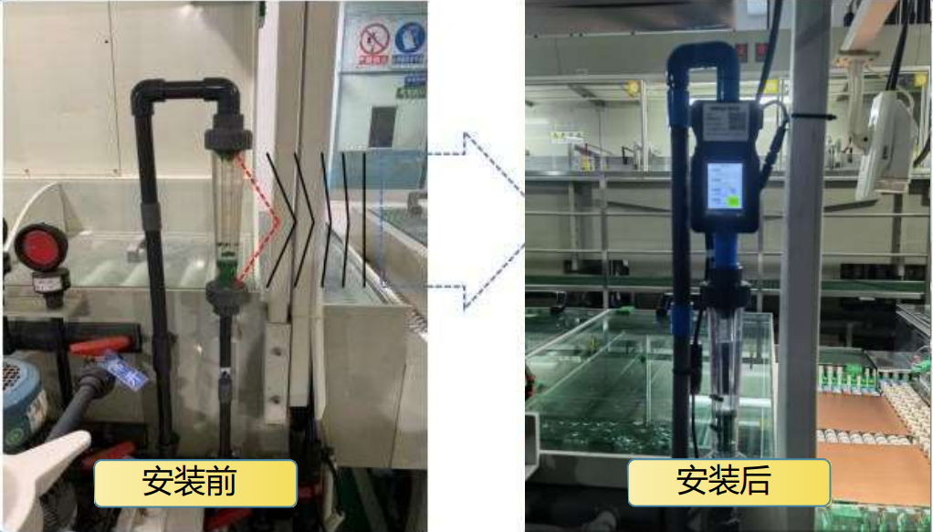
04
보조설비 - 스마트 물 공급량 조절장치 – ENflow
1. pH, 전도도미터의 데이터를 통한 인공지능 물공급 제어 장치
2. 클라우드 기반 pH, 전도도미터 실시간 모니터링 및 제어
MES 연동 관리
3. SCC, Fastprint, AVARY 등 선도 PCB 기업에서 채용중.
4. 15~50% 물공급량 절약 & 폐수처리량 절약

Slide 21


05
항균필터 Nano-CuPrum
PP 필터에 항균물질 함침 가공, 필터성능변화없이 99% 박테리아, 곰팡이제거

Slide 22
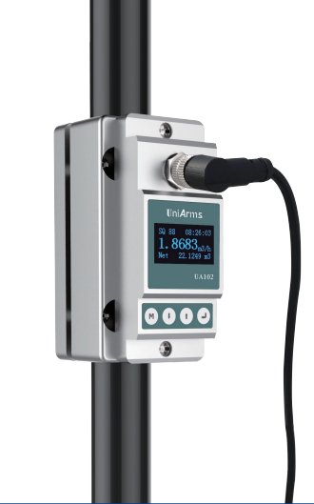
06
디지털 유량계
초음파 비접촉 유량계 – 배관 개조 없이 기존 배관위에 설치, 현장유량 모니터링 및 RS485통신 지원
IP54 방수, 내약품성 아노다이징 표면처리

Slide 23
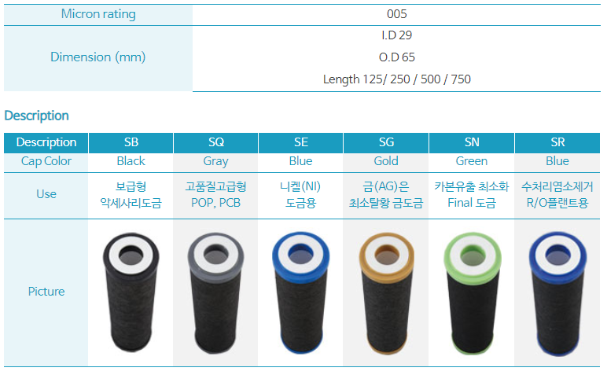
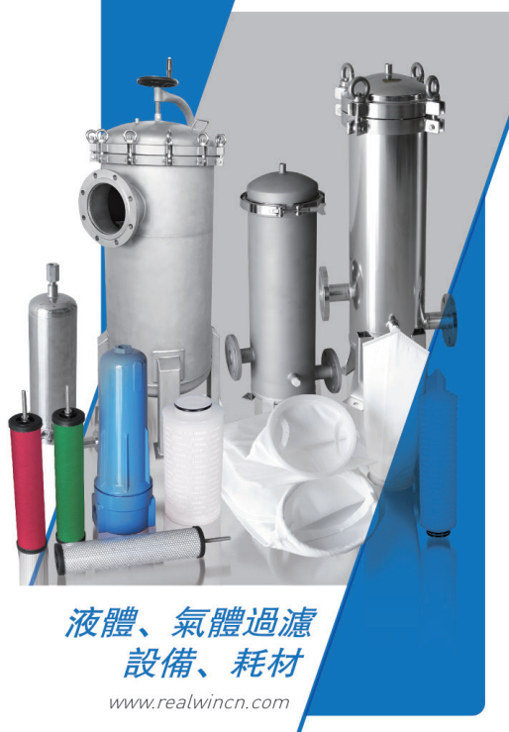
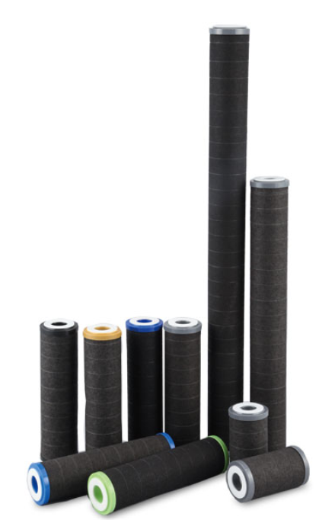
07
Equipment Part – Filter
Carbon filter : Viafill/Gold plating
PP depth/Wound filter
一边型
高品质
POP/PCB
镀镍
镀金/银
最后处理
水处理

Slide 24
보조/설비류
03
EnProductive Solution
Here is where enabling solutions begins

Slide 25
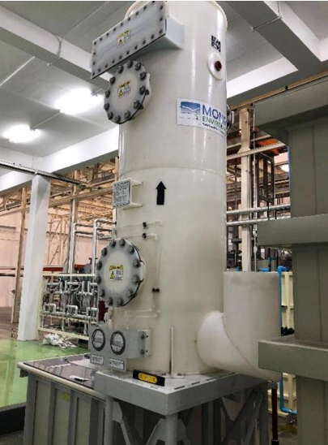
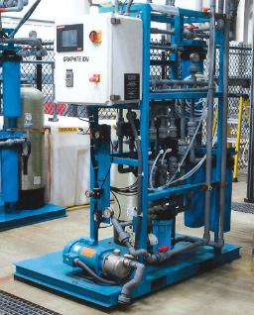
01
Auxiliary equipment
ENVIO-SOLUTION
엔지니어링, 제조, 설치, 서비스 Experts in metals recycling for electroplating systems
- Ni Recovery (NiCycle),
- 6+Cr evaporator (HexCycle)
- 3+ Cr recovery (EnvioTRI),
- Carbonate remover (CarboPure)
- Chelator destruction solution – ENVIOLYTE
- Cleaner oil separator – ENVIOClean

Slide 26
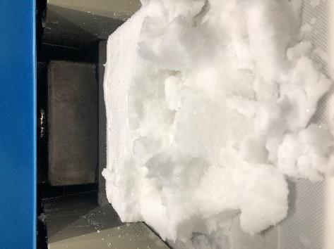
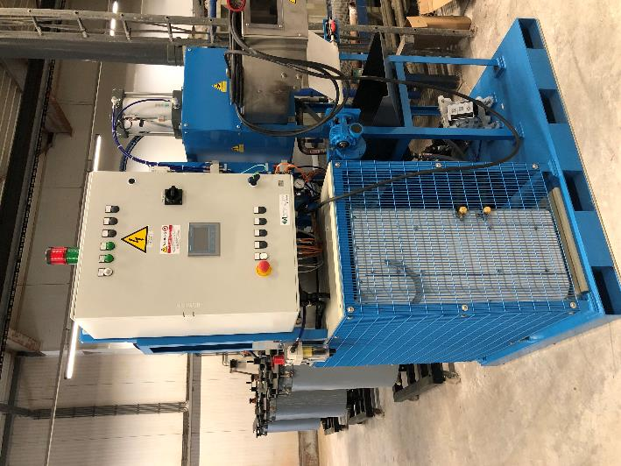
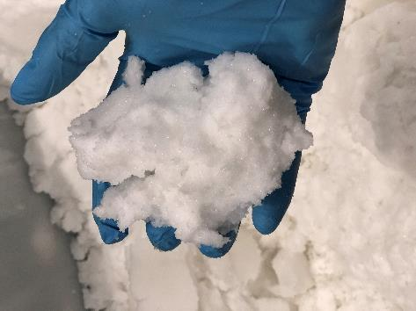
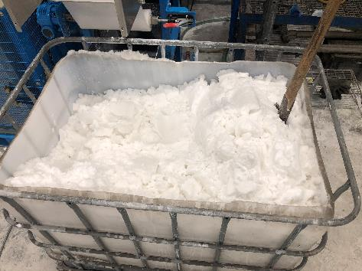
02
Carbopure (alkaline zinc) - 탄산염제거장치
ENVIO-SOLUTION
Crystals NOT Sludge!
Filter Cake
CarboPure unit at Schippers
Collected Crystals

Slide 27
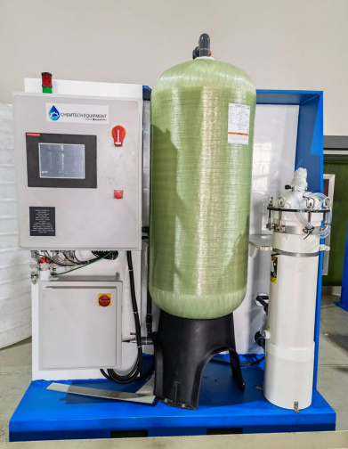
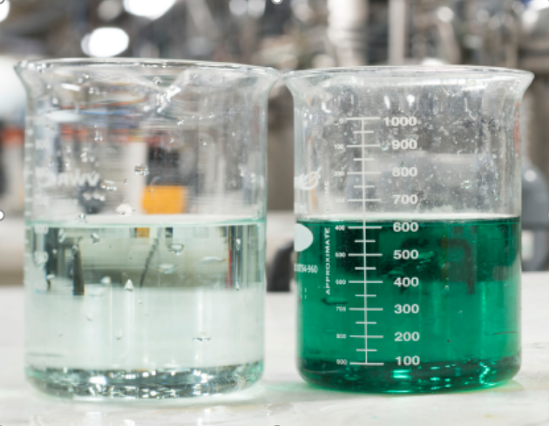
03
NICYCLE- Nickel recovery & reuse solution
ENVIO-SOLUTION
Time | Ni ppm (Before NiCycle) | Ni ppm (After NiCycle) | % Retention
0 Min | 1232 ppm | 0
30 Min | 1303 ppm | 7.8 ppm | 99.4%
60 Min | 1324 ppm | 16 ppm | 98.8%

Slide 28
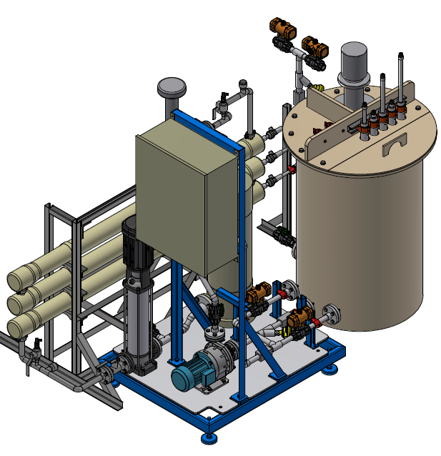
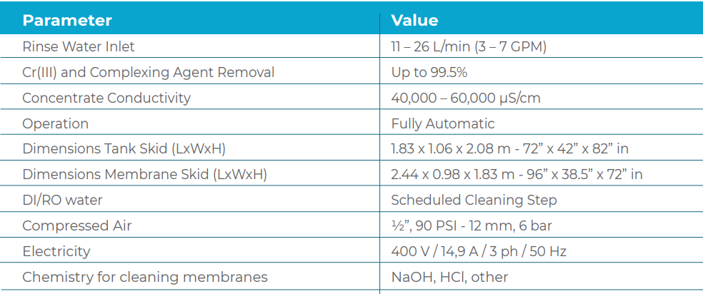
04
EnvioTRI – 3+ Chrome recovery
ENVIO-SOLUTION

Slide 29
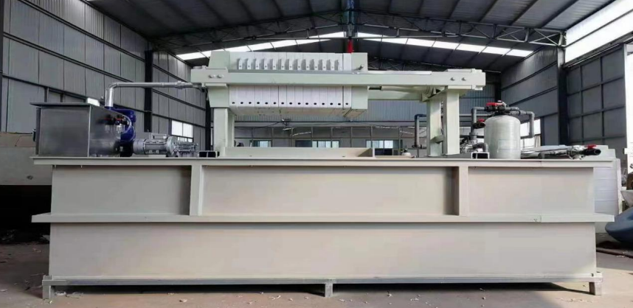
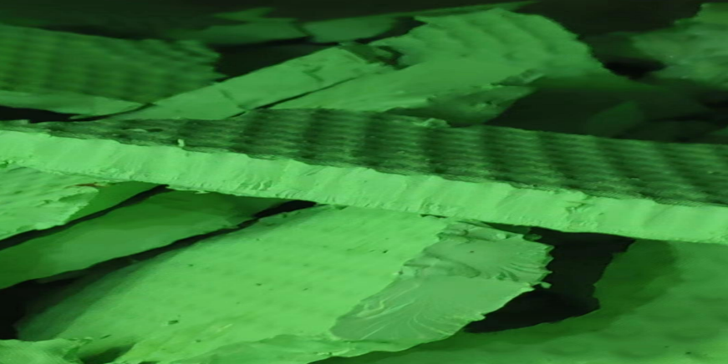
05
보조설비
패턴도금 Tin Stripper Tin 회수장치– TinCycle

Slide 30
ENSOL
THANK YOU

